Slide 1
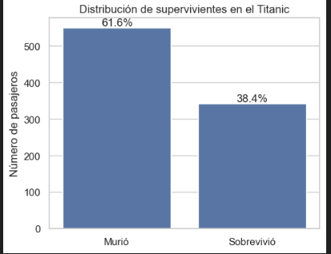
El Titanic fue un accidente con una tasa de mortalidad alta
El hundimiento del Titanic dejó una de las tasas de mortalidad más elevadas observadas en un desastre marítimo civil.
La mayoría de los pasajeros no sobrevivió.

Slide 2
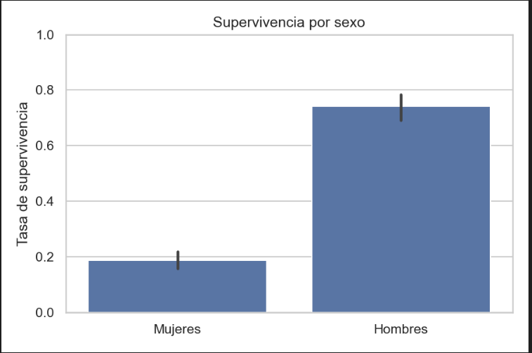
Mujeres y niños primero... pero
Los datos muestran que mujeres y niños tuvieron mayores tasas de supervivencia, pero esta ventaja no fue uniforme.

Slide 3
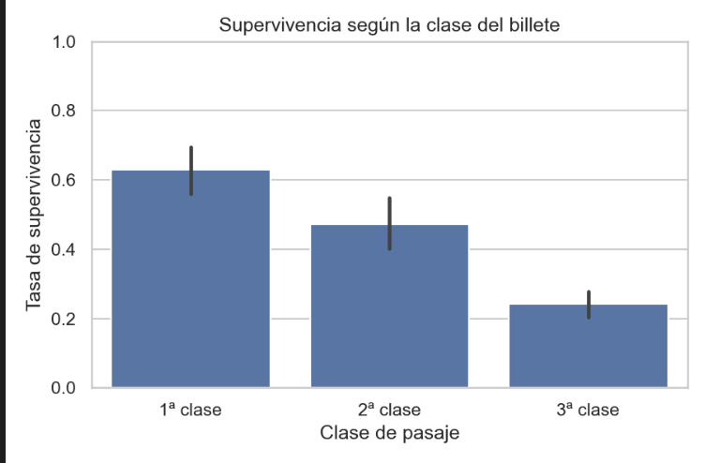
La clase tuvo una influencia significativa
La clase del billete fue uno de los factores más determinantes en la supervivencia.
Los pasajeros de 1ª clase tuvieron tasas muy superiores a los de 2ª y 3ª.

Slide 4
Diferencias entre mujeres y niños
La ventaja de mujeres y niños cambia según la clase del pasaje.
Las mujeres y niños de 3ª clase tuvieron menor probabilidad que los de 1ª.
[Inserta aquí la gráfica 4: Sexo × Niño/Adulto × Clase]

Slide 5
¿Influyó el puerto de embarque?
Las diferencias entre puertos parecen importantes, pero se explican principalmente por la clase de pasaje que embarcó en cada uno.
[Inserta aquí la gráfica 5: Puerto × Clase × Supervivencia]

Slide 6
Conclusiones
- Mortalidad muy alta.
- Mujeres y niños con mayor supervivencia, pero no de forma uniforme.
- La clase del billete explica buena parte de las diferencias.
- El puerto influye solo indirectamente a través de la clase.

